Slide 1
Czy pot ma zapach?
O co chodzi z tym zapachem?

Slide 2
Czy ważne jest dla Was, że jesteście akceptowani przez kolegów i koleżanki?
Jak myślicie czy zapach, który roztaczacie dookoła siebie przyczynia się do tej akceptacji?
A czy Wy lubicie jak ktoś w waszym towarzystwie brzydko pachnie?
Czy będziecie takiej osoby unikać, czy się z nią spotykać?
Jak się czujecie, kiedy nie umyjecie ciała lub zębów, a musicie przebywać w towarzystwie osób na których wam zależy lub którym chcecie się podobać?

Slide 3
Wizerunek osobisty
Obraz jaki powstaje w umysłach innych ludzi na temat naszej osoby.
Tworzą go:
wygląd (ubranie, prezencja, zapach);
Sposób mówienia i głos (komunikatywność);
Mowa ciała, sposób postępowania;
Maniery;
Kondycja fizyczna;
Kondycja umysłowa.
Źródło: https://gazetaolsztynska.pl

Slide 4
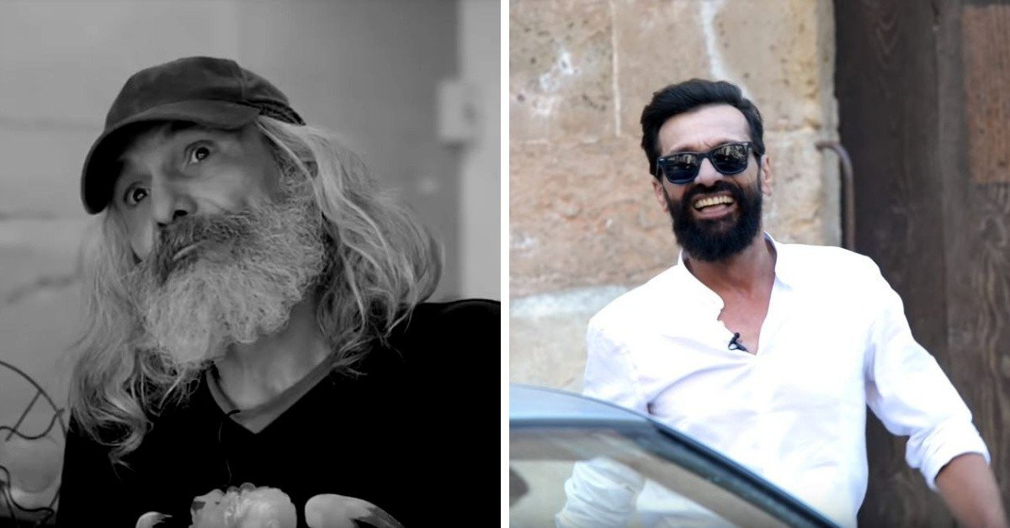
Metamorfoza bezdomnego
https://www.youtube.com/watch?v=py2RQxr5lag
https://www.youtube.com/watch?v=6UcXYfDAzHw
Źródło: https://noizz.pl/lifestyle/metamorfoza-bezdomnego-w-miejskiego-hipstera-zobacz-wideo/5t5s80b

Slide 5
Skąd się bierze pot na skórze?
Pot ekrynowy
Pot apokrynowy
Powstaje na całym ciele;
Gruczoł posiada ujście bezpośrednio na skórze;
Odgrywa rolę termoregulacyjną.
Składa się w 99% z wody oraz zawiera sole mineralne, mocznik, amoniak, kwas mlekowy, aminokwasy, kwas pirogronowy.
Ujście gruczołu wyprowadza pot ekrynowy bezpośrednio na powierzchnię skóry.
Nie ma zapachu.
Gruczoły posiadają ujścia do mieszka włosowego, powyżej gruczołu łojowego;
Powstaje w miejscach intymnych- okolicach pachowych, sutkowych oraz genitalnych;
Uaktywnia się dopiero w okresie dojrzewania;
Związany z hormonami, emocjami, stresem i strachem.
Nie bierze udziału w procesie termoregulacji
Ma postać lepkiej, bezwonnej wydzieliny, przenoszonej wzdłuż łodygi włosa na powierzchnię skóry.
Nie ma zapachu.

Slide 6
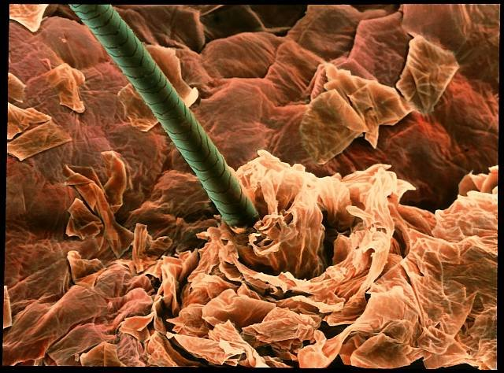
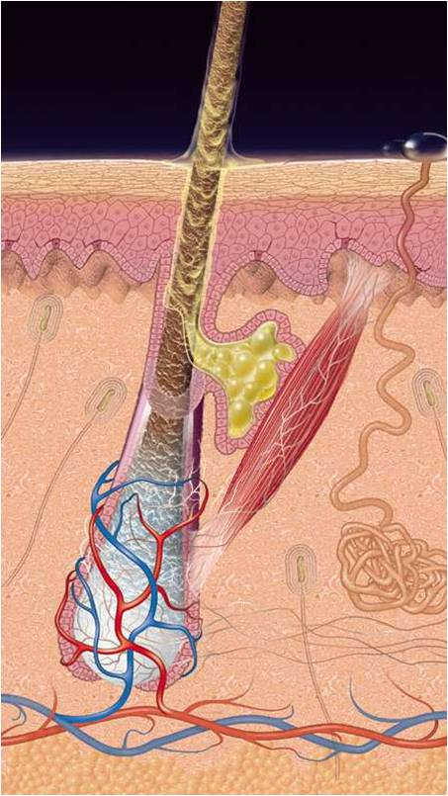
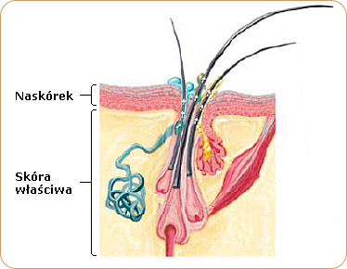
Włosy
Owłosiona skóra głowy
Włosy Terminalne
Długie
Grube
Jeden mieszek-jeden włos
Zabarwione
Źródło: www. Odkrywcy.pl
Całe ciało
Włosy Meszkowe
Krótkie
Cienkie
Jeden mieszek – wiele włosów
niezabarwione
Źródło: WSZKiPZ
Źródło: Laboratorium Dermapharm

Slide 7
Gruczoły łojowe
Zadaniem gruczołów łojowych jest produkcja łoju
Gruczoł łojowy jest gruczołem holokrynowym, co oznacza, że całe komórki zostają przekształcone w wydzielinę, a ich miejsce zastępują nowe, wytworzone na drodze podziałów.
Rola łoju polega na osłonie skóry przed działaniem czynników mechanicznych, chemicznych i bakteryjnych
W skład łoju wchodzą substancje tłuszczowe powstające w wyniku działania lipaz (również bakteryjnych): - skwalen - cholesterol - wolne kwasy tłuszczowe - inne (trójglicerydy).

Slide 8
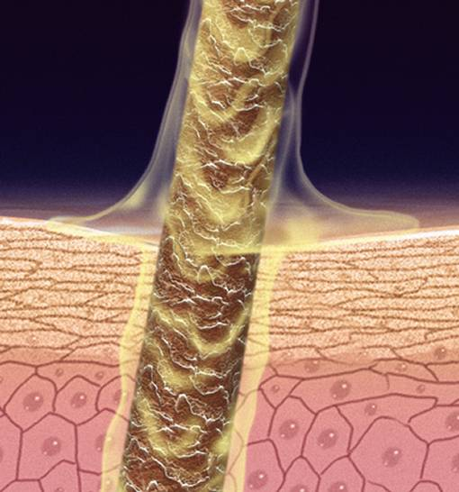
Natłuszczenie włosów
Każdy włos jest pokryty cieniutką warstwą wydzieliny skóry – sebum, które chroni włosy przed wysychaniem i zniszczeniem
Sebum jest mieszaniną łoju produkowanego w gruczołach łojowych, potu z gruczołów potowych oraz pozostałości zrogowaciałych komórek naskórkowych.
Zakłócenia w wydzielaniu łoju są częstą przyczyną złego wyglądu skóry – trądziku pospolitego, atopowego zapalenia skóry i innych chorób.
Źródło: WSZKiPZ

Slide 9
Nieprawidłowe wydzielanie gruczołów łojowych jest przyczyną trądziku młodzieńczego. W tym wypadku trzeba szczególnie dbać o mycie i oczyszczenie skóry.

Slide 10
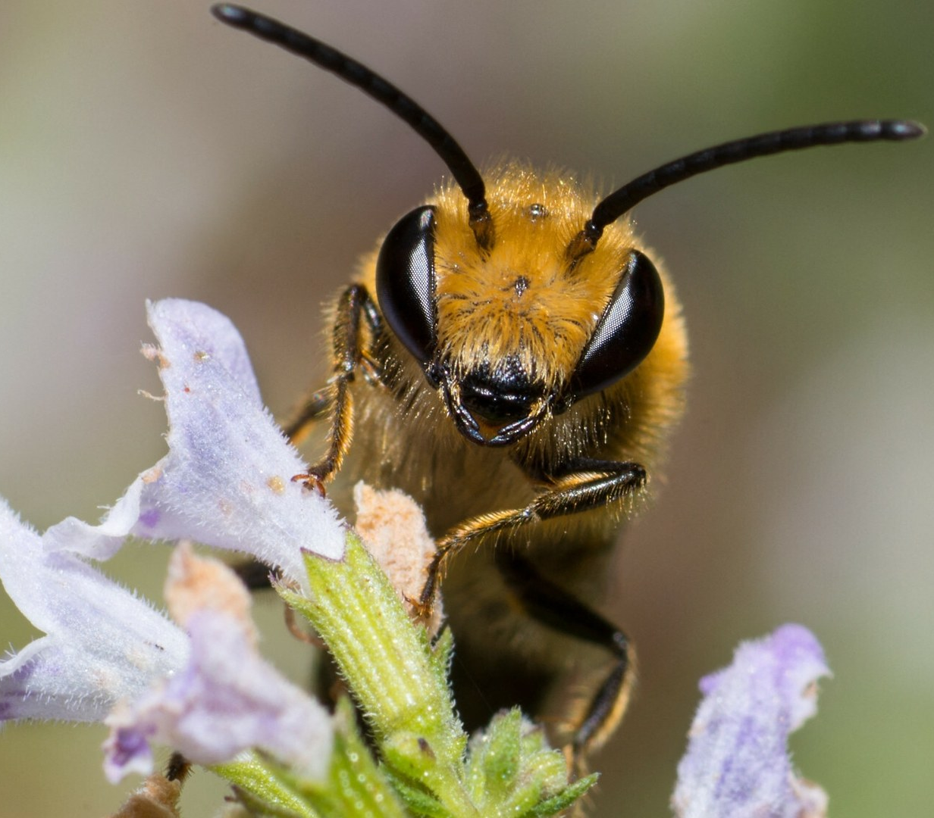
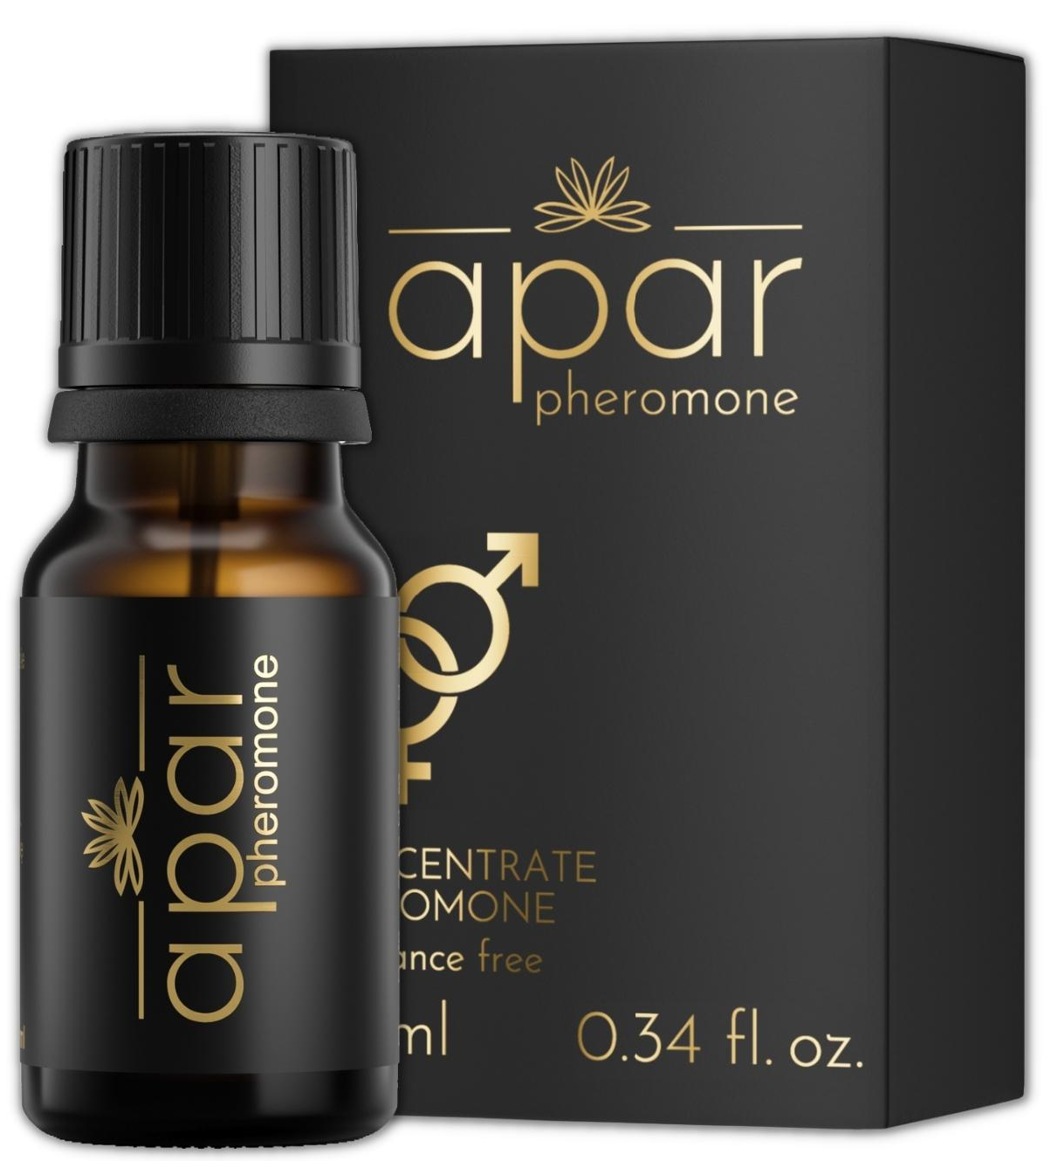
Feromony
Feromon to substancja dająca sygnał chemiczny, niewyczuwalna tradycyjnym zmysłem powonienia.
Feromony są odbierane przez narząd lemieszowo-nosowy, a następnie dociera bezpośrednio do mózgu człowieka (podwzgórze).
Odbiór feromonów jest kwestią indywidualną. Przyjmuje się, że 5% ludzi nie jest zdolnych do wyczuwania feromonów.
Feromony działają na podświadomość, mogą wywoływać określoną reakcję, nieś ze sobą pewną informację, wpływać na nastrój lub wydzielanie hormonów.
Wyodrębniono kilka substancji, które działają u ludzi, ale wciąż jest niewiele badań potwierdzających ich działanie.
Feromony zostały dobrze przebadane u pszczół
sterują organizacją prac wszystkich kast pszczół,
pro­dukowane są przez wszystkie dorosłe postacie pszczół, a nawet przez larwy.
Źródło: https://zielona.interia.pl/przyroda/news-nowa-pszczola-w-polsce-lubi-cmentarze-i-zwiastuje-cos-niepok,nId,7361648

Slide 11
Mikrobiota skóry
Skóra ma około 2 m² powierzchni, ale jeśli wliczymy wszystkie szczeliny tworzone przez gruczoły, włosy i mieszki włosowe mikroorganizmy bytujące na skórze mogą zasiedlać nawet 25m² skóry.
Obecne na skórze bakterie i grzyby (mikrobiom) rozkładają pot i sebum, dzięki temu:
uszczelniają barierę naskórka,
zapobiegają nadmiernej ucieczce wody,
wzmacniają odporność skóry na szkodliwy wpływ czynników zewnętrznych, np. promieniowanie UV,
wiele innych korzyści.
Źródło: https://gemini.pl/poradnik/artykul/mikrobiom-skory-czym-jest-i-jaka-pelni-role/

Slide 12
Mikrobiom skóry owłosionej
Każdy centymetr kwadratowy skóry zamieszkują miliardy mikroorganizmów
Skóra owłosiona głowy jest szczególnie bogata w mikroorganizmy ze względu na sprzyjające warunki:
wysoką wilgotność (pot);
wyższą temperaturę (niż na nieowłosionych obszarach);
wydzielanie sebum stanowiącego doskonałą pożywkę dla bakterii i grzybów.
Owłosiona skóra głowy obfituje w lipofilne drożdżaki z rodzaju Malassezia, gdzie największe znaczenie kliniczne mają gatunki Malassezia furfur, Malassezia globosa, Malassezia restricta.
Łojotokowe zapalenie skóry (ŁZS) czy też łupież to problemy, które mogą wynikać z zachwiania równowagi pomiędzy bakteriami i grzybami – na korzyść grzybów.

Slide 13
Mikrobiom skóry
Ważne słowa:
Probiotyk to z greckiego pro bios żywe mikroorganizmy działające korzystnie na organizm człowieka.
Poza skórą występują w jamie ustnej, układzie pokarmowym.
Probiotyki odpowiadają jednocześnie za utrzymanie prawidłowej flory bakteryjnej i nie pozwalają na namnażanie się tak zwanych złych bakterii czy grzybów.
Prebiotyki to substancje stymulujące, zwiększające ilość pożytecznych bakterii (węglowodany z grupy oligosacharydów i polisacharydów).
Postbiotyki to metabolity (produkty przemiany materii) bakterii probiotycznych).

Slide 15
W wyniku omówionych procesów powstaje
Mieszanina łoju i potu tworzy na skórze emulsję, która działa jak krem ochronny, ale również stanowi pokarm dla bakterii zasiedlających.
Podobnie złuszczające się komórki naskórka to świetna odżywka dla naszego mikrobiomu.
Mikrobiom jest pierwszym oddziałem walczącym z drobnoustrojami chorobotwórczymi próbującymi wejść do wnętrza naszego organizmu.
Taką mieszaninę trzeba myć minimum 1x dziennie w innym wypadku musimy liczyć się z konsekwencjami braku higieny.

Slide 16
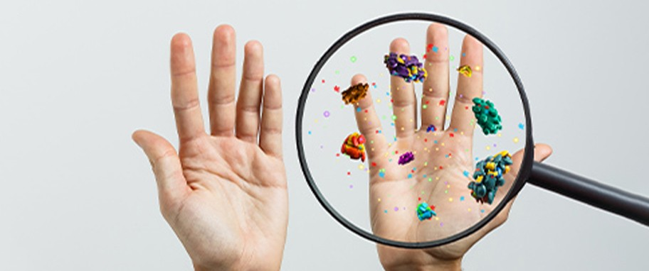
Konsekwencje braku higieny
Odrzucenie społeczne
Brak akceptacji w środowisku rówieśniczym.
Pasożytnicze, bakteryjne i wirusowe choroby nie tylko skóry, ale całego organizmu np. choroby „brudnych rąk” np.
wirusowe zapalenie wątroby typu A i E,
dur brzuszny, biegunka rotawirusowa, zatrucia pokarmowe,
owsica, tasiemczyca, glistnica, lamblioza itp..
Trądzik pospolity u młodzieży.
Źródło: https://www.aptekaolmed.pl/blog/artykul/choroba-brudnych-rak-czyli-zoltaczka-pokarmowa-higiena-objawy-profilaktyka-wirusowego-zapalenia-watroby-typu-a-wzw-a,461.html

Slide 17
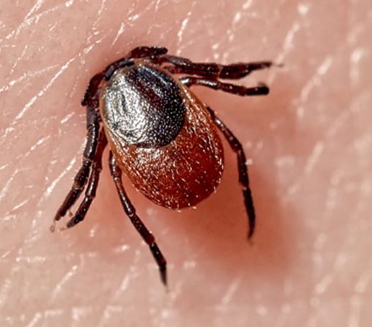
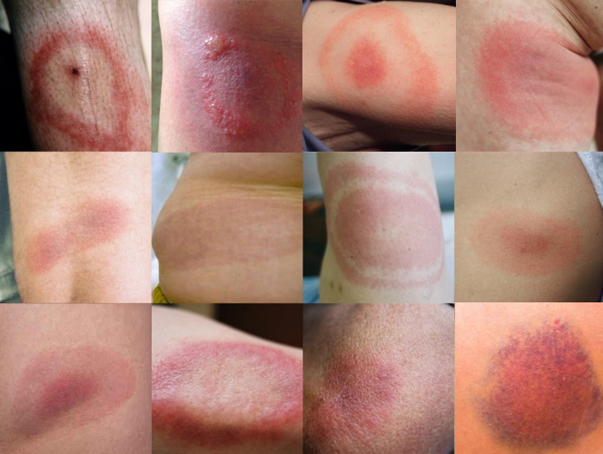
Konsekwencje braku higieny – przykłady
Przewlekłe zapalenie ropne mieszków włosowych – Figówka – Sycosis staphylogenes, Folliculitis chronica.
https://www.sedimed.pl/zapalenie-mieszkow-wlosowych/
Róża – Erysipelas
https://bolimnie.com/choroby/roza-zakazna-bakteryjna-choroba-skory-czerwona-choroba
Liszajec zakaźny - Impetigo contagiosa
https://www.poradnikzdrowie.pl/zdrowie/dermatologia/liszajec-zakazny-przyczyny-objawy-leczenie-aa-wKGF-4Zin-3yxR.html
Boreliozy
Inne choroby
Źródło: https://opryski4you.pl/szkodniki/kleszcz/
Źródło: https://www.mugga.pl/rumien-po-kleszczu-c-3_5_6_62.html

Slide 18
Produkty bakteryjnego rozkładu potu – przykłady:
Kwas masłowy
Kwas walerianowy
Kwas kaprylowy
C₄H₈O₂, kwas karboksylowy
kwas butanowy,
jest bezbarwną, oleistą, cieczą
ma wyjątkowo intensywny zapach zjełczałego masła
zapach jest trudny do zniesienia,
otrzymywany fermentacyjnie z cukrów lub skrobi pod wpływem bakterii Bacillus butyricus.
C₅H₁₀O₂ kwas karboksylowy
kwas pentanowy
jest bezbarwną, oleistą cieczą
ma silny, charakterystyczny, nieprzyjemny zapach
C₈H₁₆O₂ kwas karboksylowy
kwas oktanowy
jest bezbarwną, oleistą cieczą
ma silny, intensywny, nieprzyjemny zapach
nadaje zapach serom, puddingom itp.

Slide 19
Co możemy zrobić, żeby lepiej pachnieć i zawalczyć o większą akceptację kolegów/koleżanek?
Przynajmniej 1raz dziennie myć całe ciało.
Minimum 2 razy dziennie myć zęby.
W zależność od rodzaju skóry głowy i włosów myć je minimum 2-3 razy w tygodniu.
Ubrania należy zmieniać codziennie w szczególności jeśli uprawiacie sporty bądź np. biegacie po szkole i pocicie się.
Bielizna (majtki, biustonosz, skarpetki, rajstopy) przejmują zapach ciała wchłaniając pot i wydzieliny – koniecznie musicie zmieniać codziennie!
Przebierać się na zajęcia wychowania fizycznego.
W innym wypadku macie zapach taki jak wcześniej wąchane próbki!

Slide 20
Uczniowie biorący udział w badaniu
Źródło: Badanie własne w Branżowej Szkole I-go stopnia nr 53 w roku szkolnym 2023/2024

Slide 21
Źródło: Badanie własne w Branżowej Szkole I-go stopnia nr 53 w roku szkolnym 2023/2024

Slide 22
Źródło: Badanie własne w Branżowej Szkole I-go stopnia nr 53 w roku szkolnym 2023/2024

Slide 23
Źródło: Badanie własne w Branżowej Szkole I-go stopnia nr 53 w roku szkolnym 2023/2024

Slide 24
Źródło: Badanie własne w Branżowej Szkole I-go stopnia nr 53 w roku szkolnym 2023/2024

Slide 25
Źródło: Badanie własne w Branżowej Szkole I-go stopnia nr 53 w roku szkolnym 2023/2024

Slide 26
Źródło: Badanie własne w Branżowej Szkole I-go stopnia nr 53 w roku szkolnym 2023/2024

Slide 27
Jak mogą nam pomóc kosmetyki? Trzy mechanizmy działania.
Źródło: https://magia-perfum.pl/damskie-perfumy-kwiatowe
Źródło: https://ekoona.pl/produkt/dezodorant-w-kremie-imbir-rozmaryn
Źródło: https://rozetka.pl/416778753/p416778753/
Maskowanie zapachu
Podsuwanie substancji do rozkładu bakteriom
Blokowanie / zmniejszenie wydzielania potu
Perfumy, talki perfumowane
Antyperspiranty
Dezodoranty

Slide 28
Jak używać perfum?
Bardzo dobrej jakości perfumy zawierają olejki eteryczne rozpuszczone w alkoholu.
Perfum używa się głównie na skórę, w takich miejscach jak wewnętrzna strona nadgarstków, przedramion, okolica szyi, głowy za uszami i włosy.
Dobrej jakości perfumy na każdej osobie pachną inaczej, ponieważ zachodzą tu reakcje substancji zapachowych z wydzielinami skórnymi.
Perfumami można też skropić delikatnie czyste ubrania, najlepiej z naturalnych surowców (bawełna, len, jedwab, wełna, skóra, futro), zapach będzie się długo utrzymywał, często nawet po kolejnym upraniu.

Slide 29
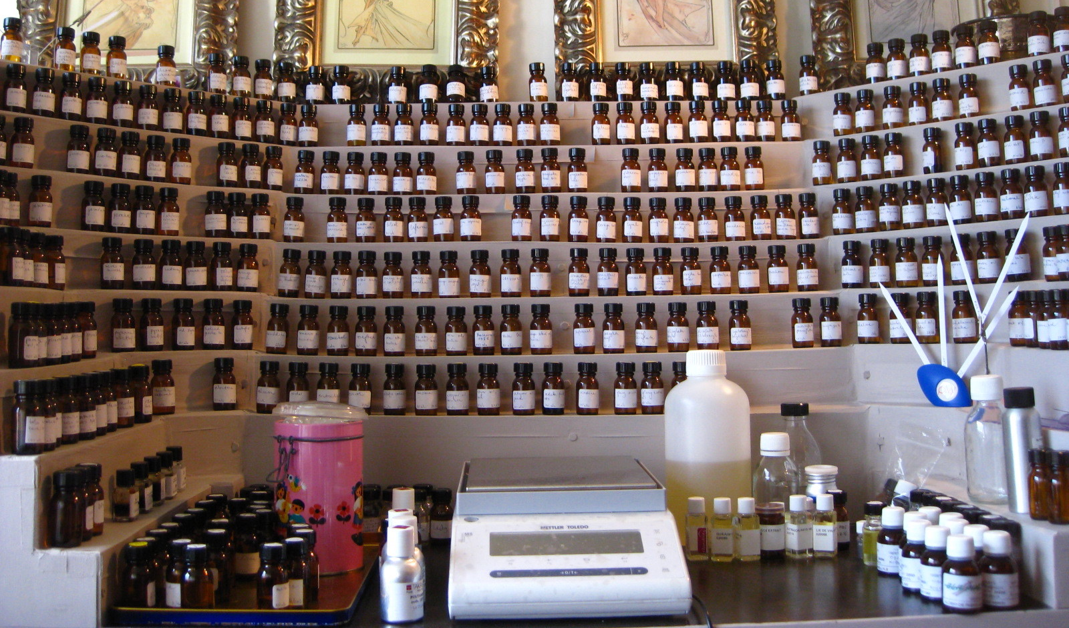
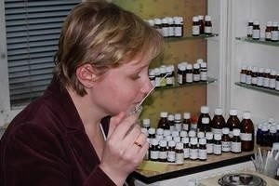
Stanowisko pracy perfumiarza otacza niezliczona ilość buteleczek nazywanych "organami”.
W "organach" znajdują się składniki naturalne i syntetyczne. Najczęściej używane substancje to około 500 buteleczek.
W szafach i szufladach spoczywa jeszcze kilkaset innych buteleczek.
Substancja może różnie pachnieć w zależności od stężenia.
Ambra, delikatna w perfumach, stężona i wtarta w palce utrzymuje się na nich jeszcze następnego dnia, pomimo wielokrotnego mycia rąk.
Tak zwany konkret irysa, przepiękny, ale bardzo drogi, uzyskiwany z kłączy irysa, jego produkcja trwa aż trzy lata.
Kiedyś używano wyłącznie składników naturalnych. Ich podstawową wadą jest wysoka cena oraz zmiany zapachu w zależności od warunków klimatycznych.
Źródło: https://dziennikpolski24.pl/nos-do-kompozycji/ar/1312112

Slide 30
Dezodoranty
Źródło: https://ekoona.pl/produkt/dezodorant-w-kremie-imbir-rozmaryn
Inne pożywki dla bakterii
Działanie bakterio i grzybobójcze
Działanie przeciwutleniające
Estry kwasu cytrynowego np. cytrynian trietylu,
Chitozan.
Triklosan,
Etanol,
Chlorheksydyna,
Olejki eteryczne.
Antyoksydanty,
Inhibitory wolnych rodników

Slide 31
Jak używać dezodorantów?
Dezodorant jest stworzony aby go używać tylko i wyłącznie na skórę!
Najczęściej skórę okolicy pach.
Nie należy go stosować na ubranie, a w szczególności na brudne i przepocone ubranie
Tak użyty dezodorant może spowodować ze ubranie zaczyna jeszcze bardziej brzydko pachnieć.

Slide 32
Antyperspiranty
Antyperspiranty częściowo ograniczają wydzielanie potu zatykając tymczasowo ujścia gruczołów potowych.
Działają tylko w miejscu aplikacji.
Najczęściej na skórze pod pachami,
ale także na dłoniach, na stopach.
Ta blokada jest przejściowa i znika wraz ze złuszczającą się warstwą rogową naskórka,
częściowo także w trakcie mycia lub w wyniku silnego pocenia się.
Składnikami aktywnymi antyperspirantów są związki glinu lub kompleksy glinowo-cyrkonowe (np. Aluminium Chlorhydrate, Aluminium Zirconium Tetrachlorohydrex Gly).
Źródło: https://www.mojalepszawersja.pl/2023/08/medispirant-wygodny-antyperspirant-w.html

Slide 33
Nazwa INCI | Nazwa chemiczna zwyczajowa | Działanie w formie | Działanie na skórę
Aqua | woda | rozpuszczalnik
Alluminium Chlorhydrate | Chlorowodorek glinu |  | Blokuje wydzielanie potu
Tetrasodium EDTA | Sól czterosodowa kwasu wesenowego | Kompleksuje jony metali – poprawia trwałość produktu
Panthenol | Prowitamina B5, kwas pantotenowy |  | Nawilża, łagodzi podrażnienia
Capryoyl glicine | Lipoglicyna | Przeciwutleniacz Emulgator | Emolient
Penthylen glycol | Glikol pentylenowy | Humektant | Nawilża
Methyl diisopropyl propionamide | Pochodna mentolu |  | Daje wrażenie chłodzenia
Citric Acid | Kwas cytrynowy | Zmniejsza pH
Silver citrate | Cytrynian srebra | Chroni przed drobnoustrojami | Zmniejsza namnażanie bakterii

Slide 34
Jak używać antyperspirantu?
Zawsze na skórę – okolicę wskazaną przez producenta produktu.
Nigdy na ubranie, a w szczególności przepocone ubranie.
Antyperspiranty po jednej aplikacji mogą działać nawet przez kilka dni.
Jednak ulegają zmyciu, wypłukaniu przez nadmierne pocenie, schodzą wraz ze złuszczającymi się komórkami naskórka.
Aby zwiększyć skuteczność działania zarówno antyperspirantów i dezodorantów należy golić włosy pod pachami.
Na włosach gromadzą się bakterie.

Slide 35
Inne metody
Ałun – 12-wodny siarczan glinowo-potasowy
Skład (INCI): potassium alum
Bryłka minerału, jest substancją krystaliczną z ałunu potasowego pozwala pozbyć się dyskomfortu związanego z potliwością i nieprzyjemnym zapachem.
Do aplikowania pod pachy, na stopy, plecy w celu zneutralizowania potu.
Po goleniu i depilacji aby zminimalizować pieczenie i podrażnienie skóry.

Slide 36
Chorobliwa nadpotliwość jest leczona:
Chirurgicznie
Sympatektomia – ablacja (usunięcie/uszkodzenie) lub klipsowanie odpowiedniej wiązki nerwów odpowiadającej za pocenie obszaru chorego.
Mechaniczne usuwanie gruczołów potowych podczas nacięcia skóry i łyżeczkowania tylnej warstwy skóry właściwej tzw. kuretaż retrodermalny.
Medycyna estetyczna
Wstrzykiwanie toksyny botulinowej w okolice gruczołów potowych.
Przegrzanie gruczołów potowych poprzez działanie prądu przemiennego – diatermia krótkofalowa (RF-Infini).
Zabiegi laserowe niszczące/uszkadzające gruczoły potowe.

Slide 37
Bibliografia
Jabłońska S., Majewski S.: Choroby skóry i choroby przenoszone drogą płciową. PZWL, Warszawa 2005.
Sobolewska E., Kosmetologia krok po kroku. Dłonie i paznokcie. PZWL, Warszawa 2017
Adamczyk K., Garncarczyk A.,. Antończak J., Mikrobiom skóry, Dermatol Rev/Przegl Dermatol 2018, 105, 285–297
Géloën A., Raillan A., Mikrobiom skóry. Przewodnik po świecie naturalnej i zrównoważonej pielęgnacji skóry. ZNAK 2021
Max A., Feromony u ssaków – ewolucyjny klucz do rozmnażania płciowego; Życie Weterynaryjne, 2022 , 97(5) str. 326-331
Gerula D., Feromony pszczół, ich źródło oraz rola w rodzinie pszczelej. Cz.I. Gruczoły pszczół wydzielające feromony, Pasieka 1
Skrypty Wydawnictwo WSZKIPZ 2010
Karty charakterystyki: Kwas masłowy, Kwas walerianowy, Kwas kaprylowy.
Wiele innych publikacji.

Slide 38
Dziękujemy za uwagę
Ewa Sobolewska
Arkadiusz Butor
Katarzyna Garlej-Majewska
Teresa Gronek

